Slide 1
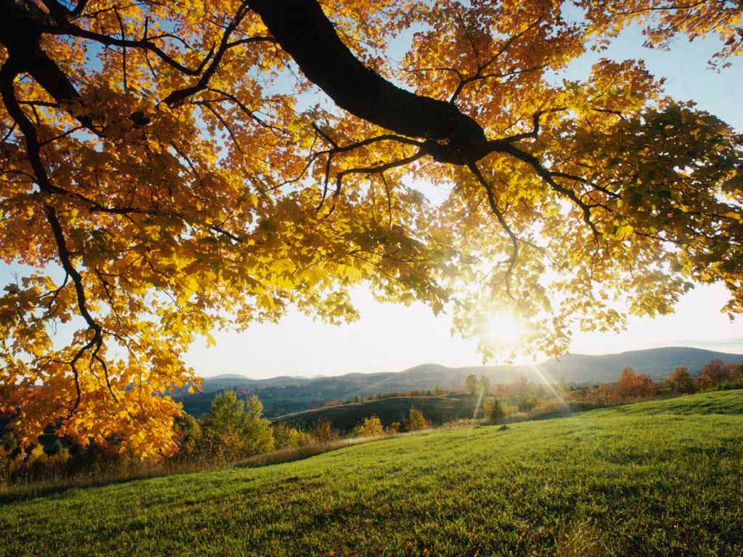
Тема «Системы счисления»
Все необходимое у вас есть –
знания, умения, фантазия!
Дерзайте! Желаю вам успеха!
Учитель Кудрина Ирина Юрьевна

Slide 2
Технологическая карта проекта
Найдите свою роль в группе: спикер или генератор идей.
Запишите свои ассоциации по теме.
А теперь все ассоциации превратите в вопросы, используя предложенные.
Проанализируйте, насколько эти вопросы соответствуют предложенной теме.
Запишите рядом с вопросами ответы.
Составьте макет кроссворда на бумаге.
Определитесь, в какой программе будете оформлять кроссворд.
Составьте технологическую карту оформления кроссворда.
Распределите в группе кто, что будет оформлять.
Оформить кроссворд.
Оформить презентацию.
Оформить слайд «Вопросы к кроссворду».
Оформить слайд «Ответы к кроссворду».
Оформить слайд «Технологическая карта оформления кроссворда».
10. Работа на ПК.
11. Презентация.

